Slide 1
ДРЕВНИЙ МИР

Slide 3
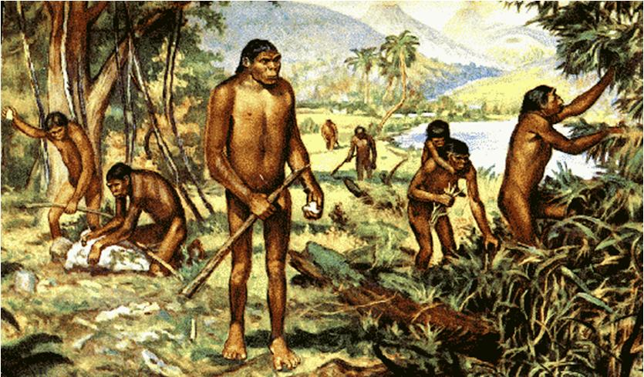

Slide 9
ОРУДИЯ ТРУДА ДРЕВНИХ ЛЮДЕЙ

